Slide 1
图论杂题选讲
正睿OI 杜瑜皓
推广一波我们的直播地址请看底下的网址，正睿OI以NOI和浙江省选为王牌课程，提供提高组和普及组教学训练。希望为想学习OI的学生提供最好的资源。欢迎广大学生,家长，学校教练联络我们
QQ:81569188蔡老师

Slide 2
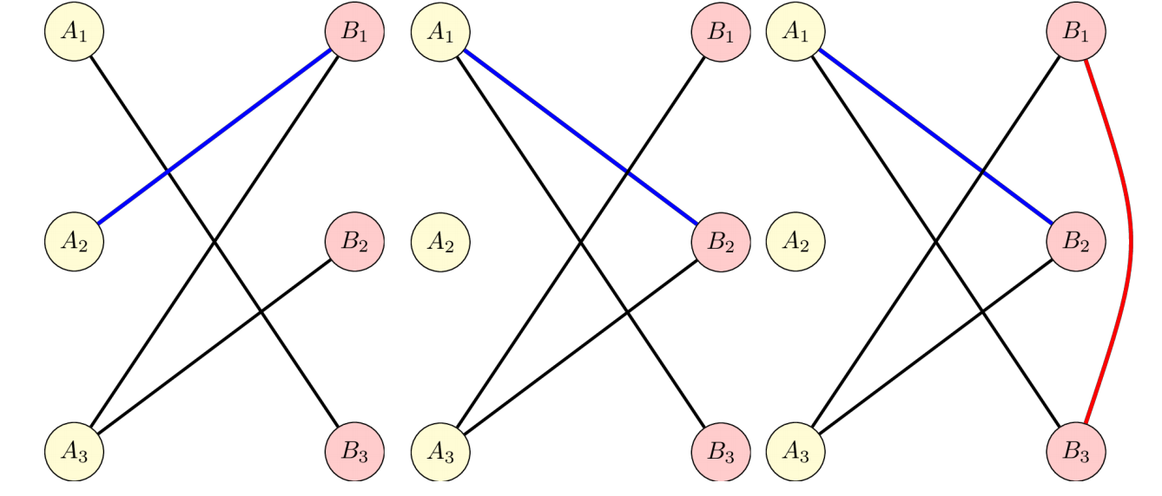
Acrobat (BOI 16)
有一个二分图，记左边的点为Ai，右边的点为Bi。
你有两种操作，一种是把(Ai,Bj)这样的边变成(Aj,Bi)，一种是连接(Bi,Bj)。
要求不超过5n/2次操作把它变成欧拉图(存在欧拉回路)。

Slide 3
Solution
注意到欧拉图的充要条件为每个点的度数为偶数且连通。
先考虑每个点为偶数这个条件。
如何用第一种操作将左边的每个点的度数变为偶数?

Slide 4
Solution
将(Ai,Bj)看作(Ai,Aj)这样的边，每条边都有一个“1”。
一次操作为将“1”从边的一端一道另一端。
考虑生成树即可。
共n次操作。

Slide 5
Solution
将所有的B点用操作2串起来，n次操作。
然后将度数为奇数的B点串起来，0.5n次操作。

Slide 6
Roller Coaster Railroad (IOI 16)
有n个站台，每个站台有个参数(s,t)，表示进入站台的时候火车的速度不能超过s,出了这个站台后火车的速度恰好为t。
可以用x的代价让火车的速度减小x。
问最少的代价使得所有站台恰好被经过一次。
火车初始速度为1。

Slide 7
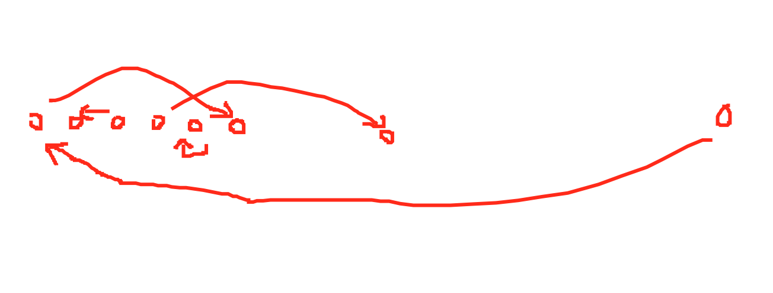
Solution
首先加个(inf,1)的车站。
对于每个速度加一个节点，对一个车站(s,t)，从s向t连一条边。
根据题意，x向x+1走不需要代价，从x+1向x走需要1的代价。
将图变成欧拉图。

Slide 8
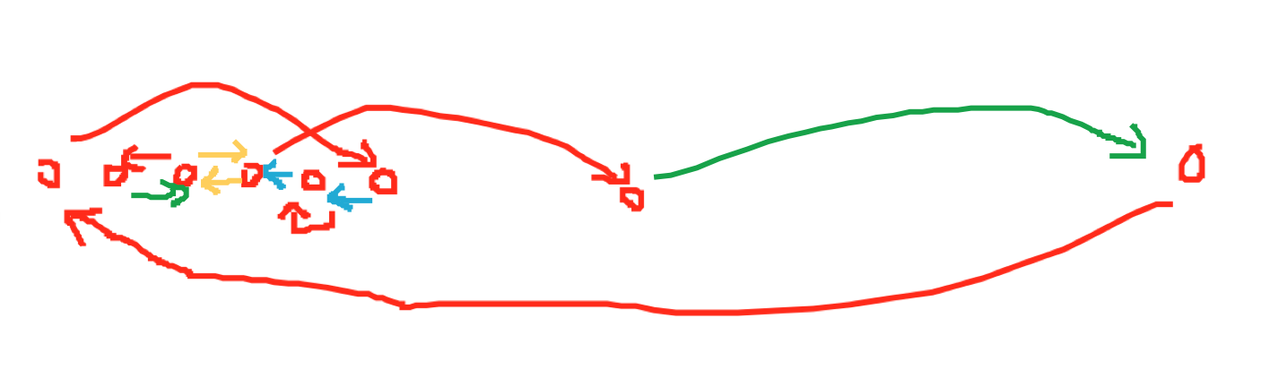
Solution
对于每一段[x,x+1]，记balance值为从左到右的边个数减去从右到左的。
如果balance为负，可以直接加为0。
否则需要花代价使其变为0。
若图不连通，对[x,x+1]这样的段，可以花1的代价使其连通。
变成最小生成树问题。

Slide 9
Indiana Jones and the Uniform Cave (NEERC 16)
这是一个交互题。
你进入了一个神♂秘的山洞。这个山洞可以看成有若干个节点的强连通图。
然后每个节点是一个圆形的房间，每个房间有m条通道，通向其他房间。
每个房间有个石子，一开始石子在中间位置。
每次你可以把石子放到某个通道的左边或者右边，然后沿着一条通道走到一个房间。
你走到一个房间之后，你只知道这个房间里的石头放在中间、左边还是右边。
所有通道和房间都是不可区分的。
你的任务是走遍所有的通道。

Slide 10
你只知道m，连有多少个房间都不知道，房间个数不超过20,m不超过20，你可以走20000步。
你每次能指定的是把石头放到当前放石头的通道顺时针若干个的通道，沿着当前放石头的通道顺时针若干个通道走。
一开始你不知道你在哪个房间，而且第一步放石头的位置也是随机的。
通道是单向的，并且你也不知道是从哪条通道过来的。

Slide 11
Solution
随机?
显然是指数级的。

Slide 12
Solution
你知道的信息当前节点的状态c(center),l(left),r(right)。
考虑如何在只有这样的信息的条件下dfs。
令c对应的为unvisited, r对应在栈中, l对应不在栈中。
对于r节点，将石头放在当前访问边上。
然后当前边被访问完之后将石头往后挪一格，挪完m格之后回到父亲节点。

Slide 13
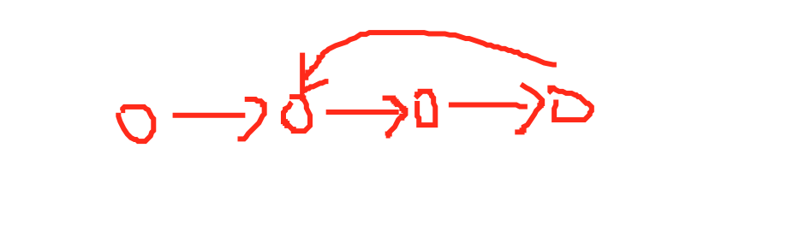
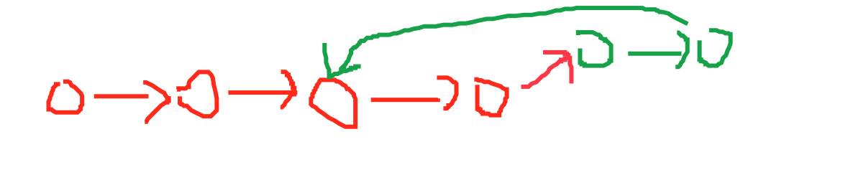
Solution
但是关键问题是无法回溯，所以无法简单回到上一个节点。
假设当前点为u, 沿着通道到达了一个r节点v。
这种情况比较简单，只要沿着当前边走，然后将沿路的节点设成l，当你第一次碰到l的时候表示回到了v，这个时候你知道了路径上有x个点，沿着走x-1步，然后就回到了u，注意要把路径上的改回r。
如果沿着通道走到了l节点，也就是已经被访问过的节点。
我们的想法是对于l节点，让它沿着放这石头的边跳，能尽量往回跳，跳回栈里面的点。
如果跳回了栈里面的点，直接按刚才的方法走就可以了。

Slide 14
Solution
也就是当一个点变成l的时候要选择出边尽量让它能往回跳。
注意对于u的每个走到的点，都知道会回到栈里的哪个位置，可以选择让u走向能回到栈中的最浅位置的点。
因为图强连通，所以肯定能跳回去。就像tarjan算法中选择low数组最小的点一样。
然后就做完了。

Slide 15
Binary Code (NEERC 16)
每个串为至多一个?的01串，可以选择把?替换成0或者1。
问能否构成prefix code，即没有一个串是另一个串的前缀。

Slide 16
Solution
把每个?替换成0和1，然后建一棵Trie。
一个节点至多选一个，一个节点选了之后他的子树都不能选。
子树不能选，用一个辅助变量p=p0 or p1，然后相当于包含这个辅助变量至多只能选一个，用上节课的方法建模。

Slide 17
Hangar Hurdles (CERC 16)
有一个n*n的网格图，上面有些格子可行，有些格子是障碍。
想把一个正方形箱子从(r1,c1)推到(r2,c2)，问箱子最大的大小。

Slide 18
Solution
首先从障碍开始bfs，求出每个格子最近的障碍。
然后变成了求一条路径，使得路径上的最小值最大。
求最大生成树，然后在上面倍增询问即可。

Slide 19
ColorfulPath
一个图有n+1个点，标号0到n，你要找一条0到n的最短路。
每条边(a,b)满足a<b，且不存在两条边满足a1<a2<b1<b2。
每个点有一个颜色，要求在路径中，若一种颜色被选了，那么这个颜色所有的点都要被选。

Slide 20
Solution
首先可以分析的这些路径只可能不相交或者包含。
如果选了u，那么记v是能直接走到u的最前面的点，那么v一定会被选到，同理对v也可以找到一定要选的点。
可以不停重复这个过程，直到到0和n，找到选了u之后一定要选的点。
记这样为从0到n的包含u的最小路径。
所以可以得到一堆选择了颜色c1必须选颜色c2这样的限制。

Slide 21
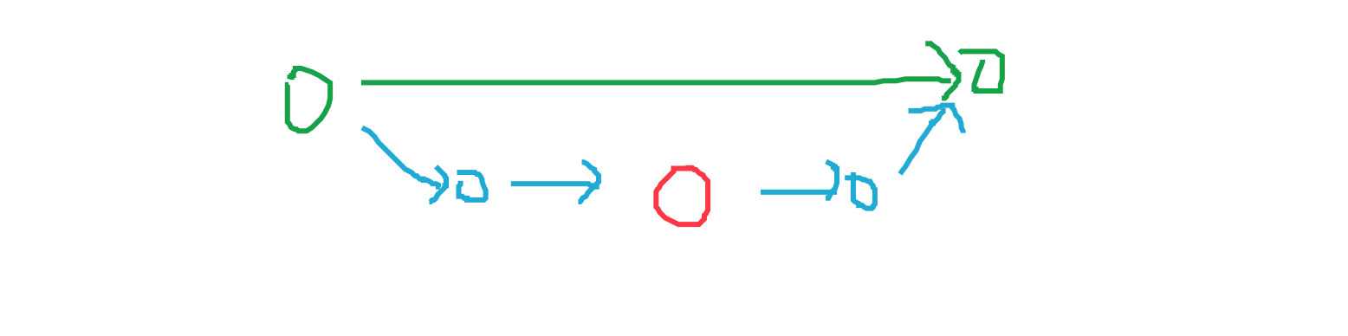
Solution
接下来考虑如何算权值。
首先假设我们选择的路径为0->n。
对于一个点u，假设包含u这个点的最小的边，为a->b。
可以找出一条从a到b包含u的最小路径，然后把a直接走到b的路径换成下面的路径的代价为两条路径权值和的差。
可以把这个费用摊在每个点上或者直接全部加到第一个点上。
然后求最小权闭合子图。

Slide 22
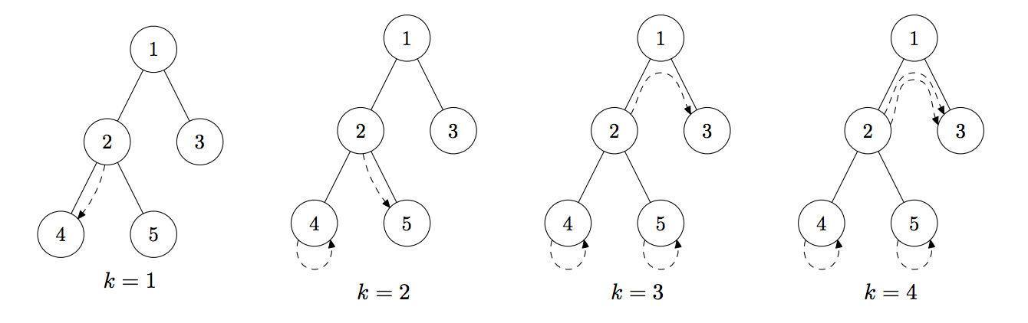
Mole Tunnels (NEERC 16)
有一个n个点的二叉树，第i个点连向i/2点，第i个点有ci的食物。
依次来了m个人，你要给这m个人安排食物，满足每个人到食物的距离和最小。
每个人来了之后，都要回答询问。

Slide 23
Solution
考虑费用流，每一次要找一条最短的增广路。
枚举LCA，然后维护一下每个子树往下走的最短路即可。
增广的时候加一下反向边。
可以直接树形dp，不需要数据结构维护。

Slide 24
GCD Tree
n个点的图，标号为1到n，i到j连边的费用为gcd(i,j)。
询问最小生成树。

Slide 25
Solution
可以证明只要保留(i,j)其中i是j的约数这样的边即可。
只剩下O(n log n)条边，使用LCT维护。

Slide 26
Be Friends
有n个数，两个数连边的费用为xor，问最小生成树。

Slide 27
Solution
对这些树建一棵Trie，由于Kruskal算法，尽量合并xor小的。
所以对一棵Trie，只要合并左右子树即可，也就是找出两组数里面xor最小的。

Slide 28
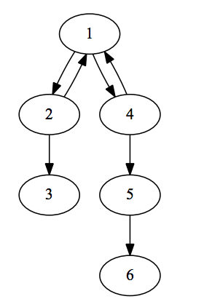
Game on Graph
tourist和他的青梅竹马女票玩游♂戏。
他们在一个有向图上玩游戏，有一个棋子，两个人可以轮流沿着出边移动。
当一个点没有出边时，这个人就输了。
tourist的目标是平局/赢/输。
他女票的目标是赢/输/平局。
问对于每个点，一开始棋子在这个点，tourist/他女票先手，游戏的结果是什么。

Slide 29
Solution
首先我们分析什么情况下会平局。
一个点tourist先走会平局，当且仅当存在有一个出边他女票走会平局。
一个点他女票先走会平局，当且仅当存在所有出边tourist走会平局。
可以从没有出边的点开始，用类似拓扑排序的方法，得到哪些点会平局。

Slide 30
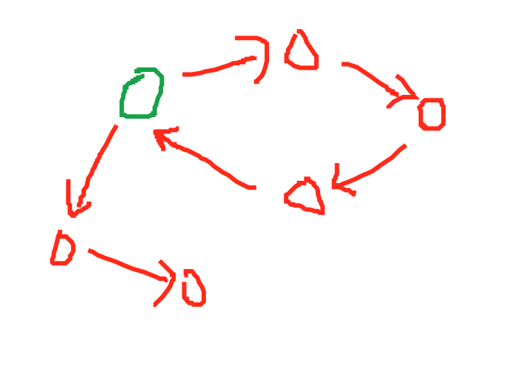
Solution
然后我们再考虑剩下的不会平局的点的胜负。
首先还是从没有出边的点开始，这些点可以确定胜负。
对于他女票，只要后继节点中有tourist失败的节点，那么一定是胜利的，若所有的节点都是tourist胜利，那么一定是失败。
对于tourist同理，按这个方法可以推一遍。
然而这样并不能得到所有点的结果。

Slide 31
Solution
因为他女票的策略是有一个点不平局，这个点就不平局，所以不一定能知道所有后继点的状态。
当推不下去了，可以得到这样的点后继点的状态要么是未知，要么是tourist胜利。
如果他女票走了未知的点，那么tourist也可以走未知的点，这样游戏不会结束。
所以她一定要主动的走向tourist胜利的点，让自己失败。
也就是说，这样剩下的未确定的状态，一定是tourist全部胜利，他女票全部失败。

